Slide 1






Bài tập web Nhóm 20
Xây dựng website bán giày

Slide 2
Thành viên nhóm
01
02
03
Bùi Sỹ Nguyên
Vũ Vân Long
Nguyễn Đức Thuận
2155010187
2155010157
2155010252

Slide 3
Main parts
1
2
Xây dựng trang web
Sử dụng kết hợp
HTML,CSS vàJavaScript
Kết nối trang web với
Cơ sở dữ liệu

Slide 4

Part 1.
Xây dựng trang web sử dụng kết hợp
HTML,CSS vàJavaScript

Slide 5

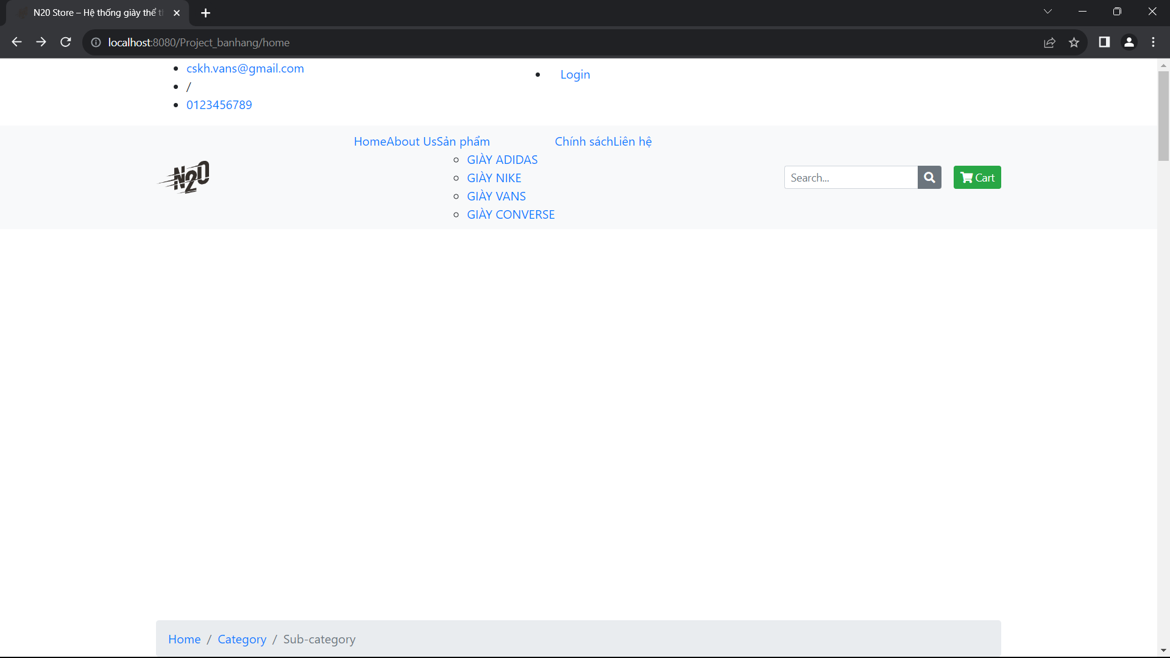
1.HTML
Sử dụng các thẻ HTML cơ bản như:
<header>,<body>,<footer>,<nav>,<div>,…
Để tạo nên định dạng và cấu trúc cơ bản của trang web
Trang web sử dụng html cơ bản

Slide 6
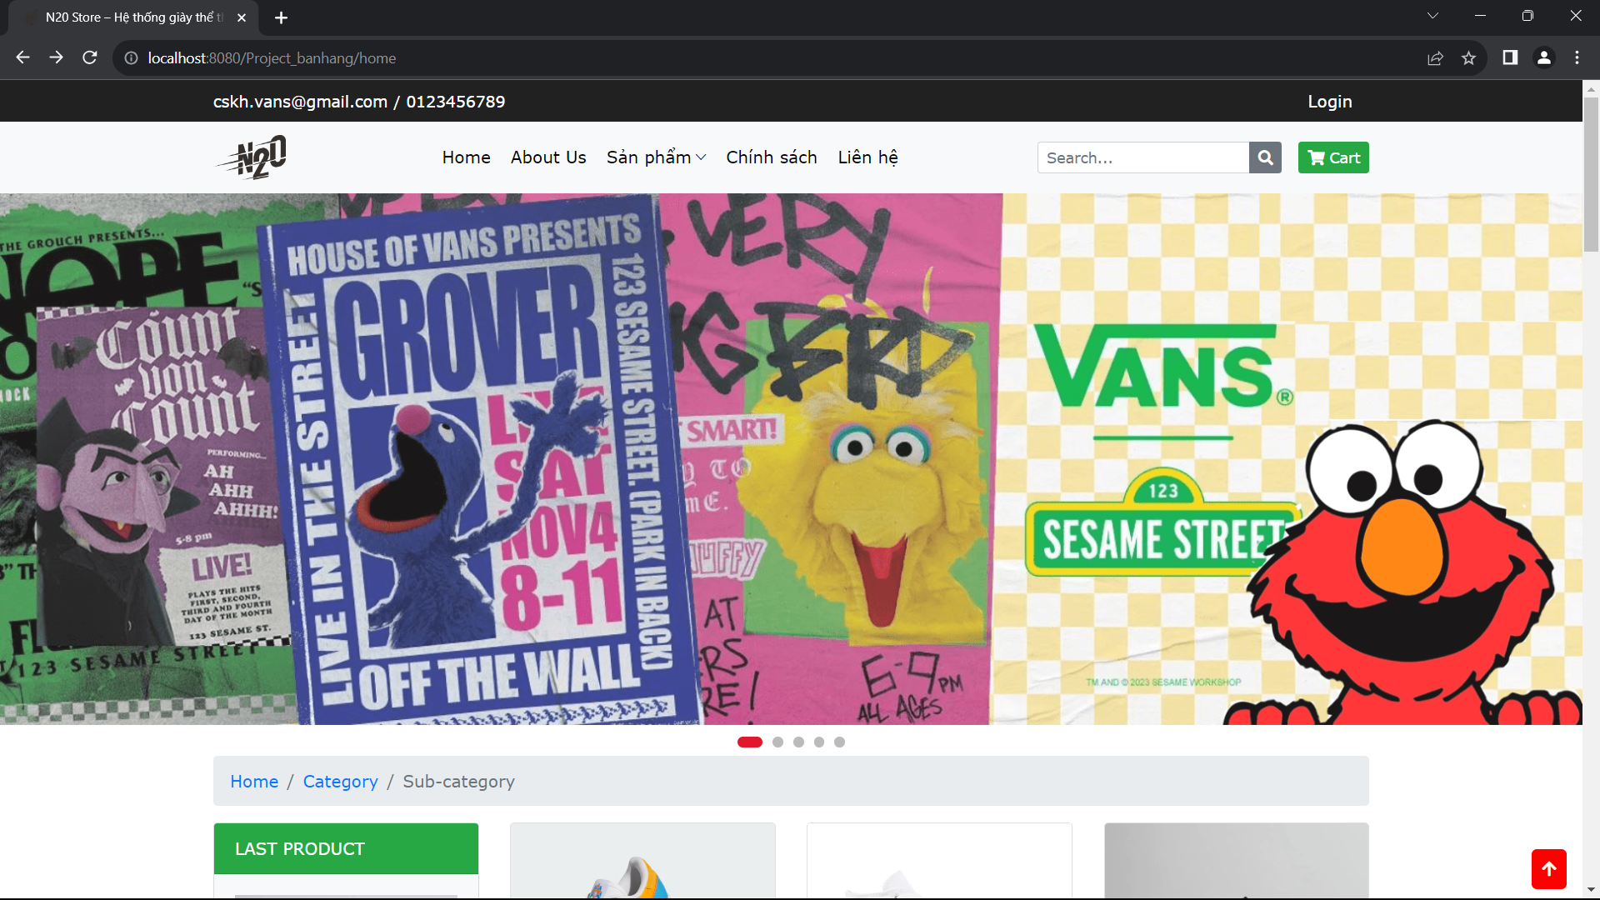
2.css
Sử dụng các lựa chọn CSS để thay đổi màu sắc,font,kích thuớc và kiểu chữ,background,…
Làm trò trang web trở nên thân thiện và hấp dẫn hơn đối với người dùng
Trang web sau khi sử dụng CSS

Slide 7
3.JavaScript
Sử dụng JavaScript để xử lý các sự kiện nhấn nút trong trang web.Ví dụ bằng cách sử dụng ‘onclick’ hoặc bằng cách lắng nghe các sự kiện khác như ‘addEventListener’.
JavaScript cũng có thể được sử dụng để thay đổi nội dung động trên trang web bằng cách truy cập DOM (Document Object Model) và cập nhật các phần tử HTML
JavaScript cũng có thể kiểm tra và xử lý dữ liệu nhập từ người dùng thông qua biểu mẫu và kiểm tra dữ liệu trước khi gửi đến máy chủ

Slide 8
Part 2.
Kết nối trang web với Cơ sở dữ liệu

Slide 9
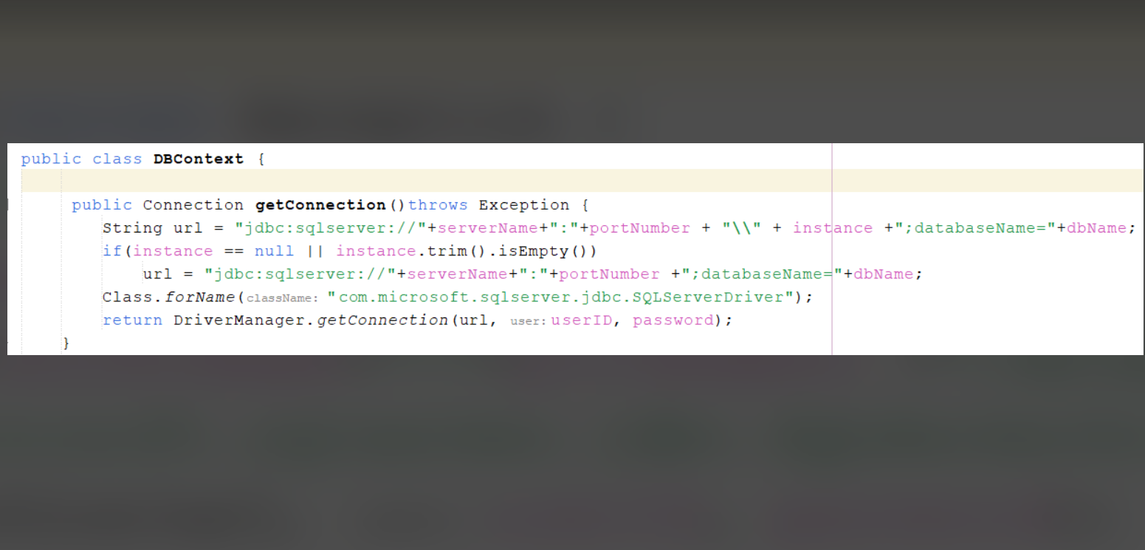
Thao tác kết nối
Cơ sở dữ liệu
Sử dụng
Mycrosoft SQL Server

Slide 10

Giao diện chính của trang

Slide 11
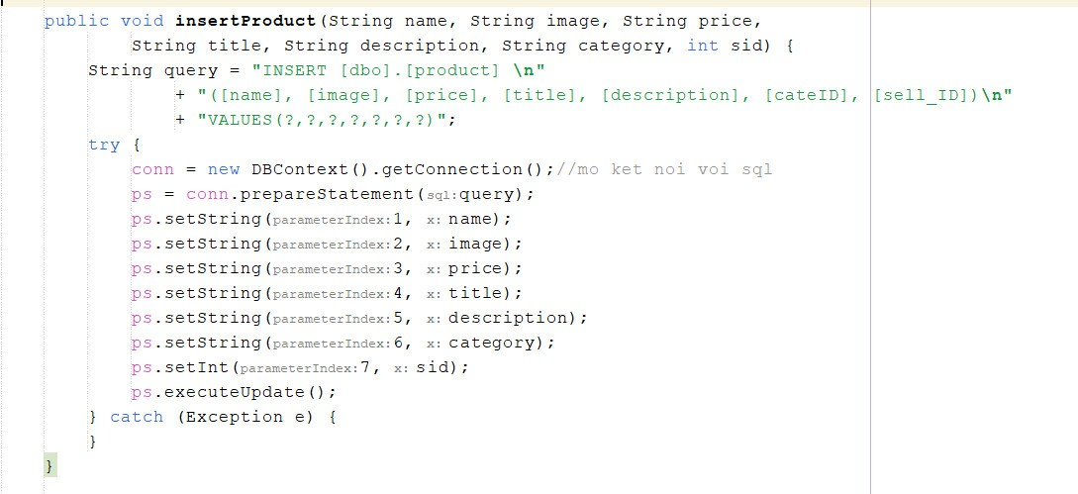
Các thao tác cơ bản và truy vấn Cơ sở dữ liệu
1
Thao tác thêm sản phẩm

Slide 12
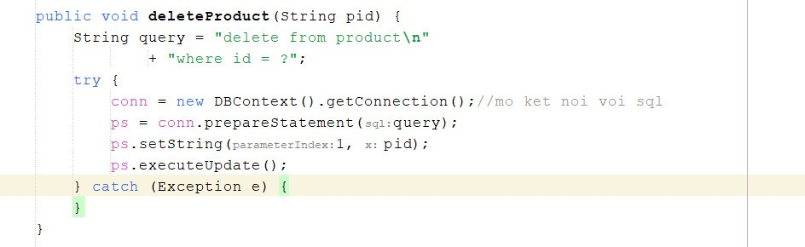
Các thao tác cơ bản và truy vấn Cơ sở dữ liệu
2
Thao tác xóa sản phẩm

Slide 13
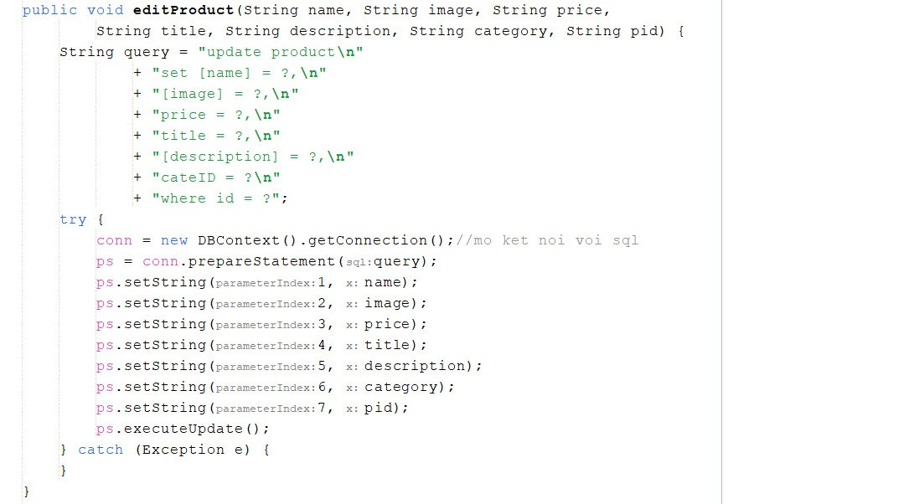
Các thao tác cơ bản và truy vấn Cơ sở dữ liệu
3
Thao tác sửa sản phẩm

Slide 14
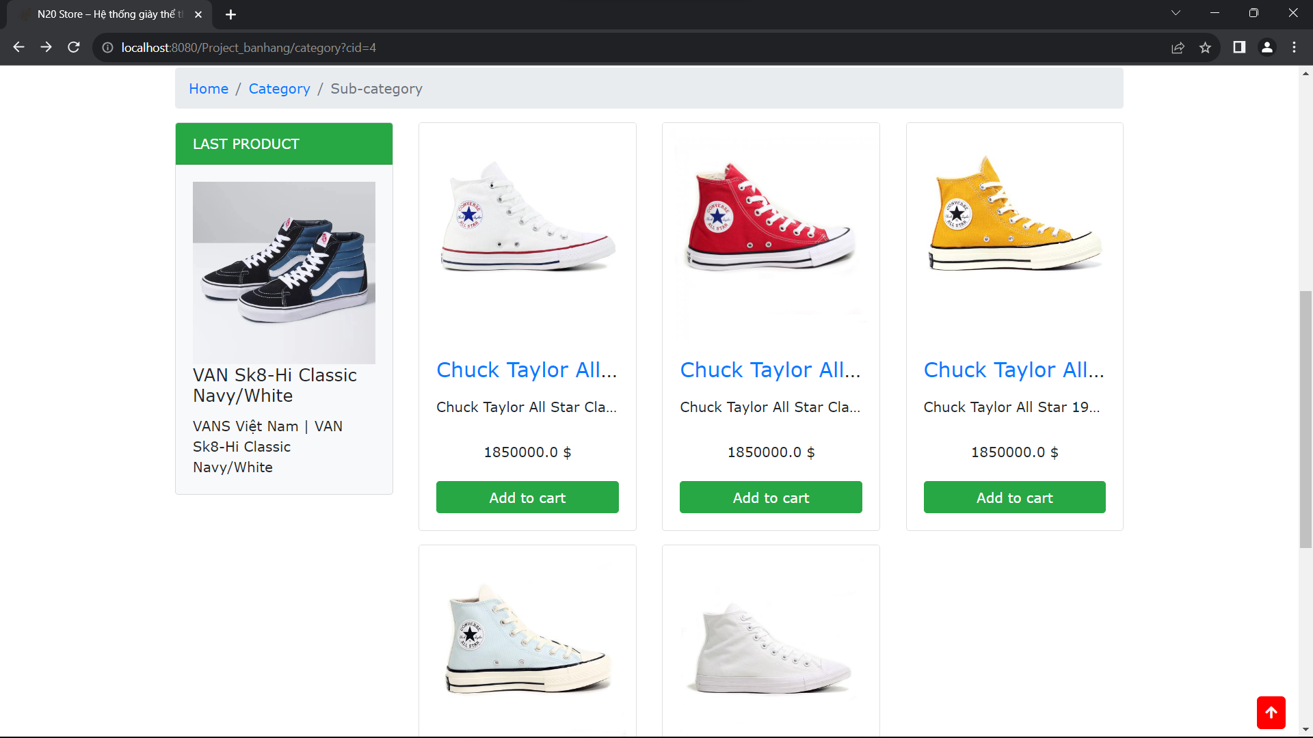
Sản phẩm hoàn thiện sau khi
thao tác với Cơ sở dữ liệu

Slide 15
Thanks!
CẢM ƠN MỌI NGƯỜI ĐÃ LẮNG NGHE BÀI
THUYẾT TRÌNH CỦA NHÓM
TIẾP THEO MỜI ĐẾN PHẦN DEMO SẢN PHẨM

